Slide 3
Сабит Муканов родился 13 (26) апреля 1900 года в Таузарской области Акмолинской губернии (ныне Северо-Казахстанская область) в семье скотовода.
Происходит из рода керей Среднего жуза.
Участник Гражданской войны.
Учился в Институте красной профессуры (1930—1935).
Умер 18 апреля 1973 года в Алма-Ате.

Slide 4
Начал печатать с 1922 года. Одни из первых произведений: романы «Сын бая» (1928), «Светлая любовь» (в 1931), «Темиртас» (1935)
В 8 февраля 1999 года в городе Алматы был открыт Государственный литературно-мемориальный музейный комплекс Сабита Муканова и Габита Мусрепова.
7 апреля 2000 года в городе Петропавловск был назван Казахский музыкально-драматический театр имени С.Муканова.

Slide 5
В Алматы его именем названа улица.
Памятник писателю установлен в Алма-Ате в сквере на углу улиц Муканова и Толе би.
В 2000 году, к 100-летнему юбилею Сабита Муканова, Национальным банком Республики Казахстан была выпущена в обращение памятная монета номиналом 50 тенге, а «Казпочта» выпустила памятную почтовую марку номиналом 10 тенге.
Северо-Казахстанская областная универсальная научная библиотека носит имя писателя. При библиотеке открыта комната-музей писателя.
В 2016 году в городе Алматы на пересечении улиц Муканова и Толе би был открыт парк имени Сабита Муканова

Slide 6
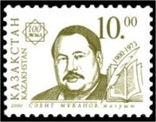
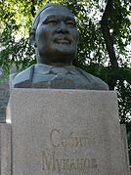
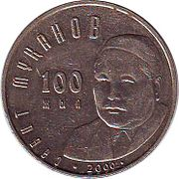
Памятник Сабиту Муканову в Алма-Ате
Памятная монета Казахстана номиналом 50 тенге, посвящённая 100-летию со дня рождения Сабита Муканова
Почтовая марка Казахстана, 2000 год

